Slide 1
Universidade do Vale do Itajaí
Escola do Mar, Ciência e Tecnologia - EMCT
Ciência da Computação
REDES DE COMPUTADORES
DHCP
Gustavo Henrique Stahl Müller e Paulo Henrique Rohling

Slide 2
Sumário
Definição
Funcionamento
Configuração
Critérios de atribuição de IP
Aplicação e motivação
Simulação

Slide 3
Definição
Dynamic Host Configuration Protocol;
É um protocolo IP responsável por automaticamente fornecer endereços IP e outros parâmetros de comunicação à dispositivos presentes em uma rede.
É um sucessor do protocolo BOOTP, que por sua vez apenas concedia IPs estáticos e possuía configuração puramente manual;
Tanto redes em IPv4 quanto em IPv6 podem utilizar o DHCP;
UDP é o protocolo de transporte utilizado.

Slide 4
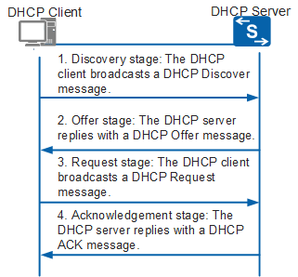
Funcionamento
Discovery: Cliente DHCP envia uma requisição em broadcast na porta 67.
Offer: Um ou vários servidores DHCP recebem a requisição de Discovery, e selecionam um IP válido para conceder ao cliente.
Request: O cliente recebe a resposta do servidor contendo o IP selecionado por ele. Ele então deve fazer uma última requisição para o servidor para aceitar o endereço IP oferecido por ele.
Acknowledgement: O servidor DHCP recebe a mensagem da etapa passada e associa o endereço IP previamente fornecido ao MAC Address do cliente que aceitou a oferta.

Slide 5
Configuração
Escopo: Define os intervalos de IP possíveis para concessão.
Intervalo de exclusão: Intervalo dentro do escopo que define quais IP’s não devem ser utilizados para concessão.
Pool de endereços: Endereços disponíveis para concessão.
Considerando uma rede “10.10.10.0” com máscara “255.255.255.0”:
Escopo:
10.10.10.100 a 10.10.10.150
Pool de endereços: 10.10.10.100 – 10.10.10.119 e 10.10.10.131 – 10.10.10.150
Intervalo de exclusão:
10.10.10.120 a 10.10.10.130

Slide 6
Critérios de atribuição de IP
Atribuição manual: O administrador da rede associa cada IP à um MAC Address respectivo de maneira permanente. Os dados que representam essa associação ficam salvos no servidor DHCP.
Atribuição automática: O servidor fornece permanentemente qualquer endereço IP presente na pool de endereços.
Atribuição dinâmica: O servidor fornece de maneira temporária qualquer endereço IP presente na pool de endereços. É possível configurar por quanto tempo a associação entre um IP e um MAC Address será válida. Quando esse período de tempo esgotar, o cliente DHCP precisará fazer uma nova requisição ao servidor DHCP para obter um novo endereço IP.

Slide 7
Aplicação e Motivação
Uma das motivações da criação do protocolo DHCP foi a falta de flexibilidade do seu antecessor (BOOTP).
BOOTP somente realizava associações estáticas (permanentes) e de configuração manual.
A associação dinâmica de IP’s se tornou cada vez mais importante à medida que os computadores ficaram menores e mais portáteis.
Outro problema do BOOTP era que cada MAC Address era associado à um endereço IP, mesmo que o dispositivo relacionado à aquele MAC Address não fosse mais utilizado. A associação entre um endereço IP e um dispositivo inutilizado precisava ser manualmente deletada do servidor BOOTP.

Slide 8
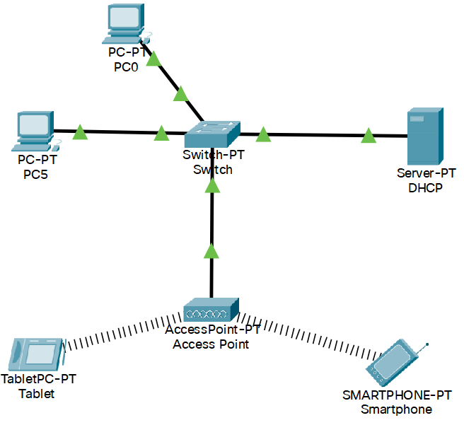
Simulação: Topologia de Rede
Um servidor DHCP;
Um switch;
Um access point;
Dois PCs;
Um smartphone;
Um tablet.

Slide 9
Simulação: Requisição DHCP
O cliente envia uma mensagem DHCP em broadcast.
Apenas o servidor DHCP responde a requisição.
Endereçada ao endereço MAC do cliente;
Mensagem é composta por: endereço IP válido, máscara de sub-rede, gateway e servidores DNS;

Slide 10
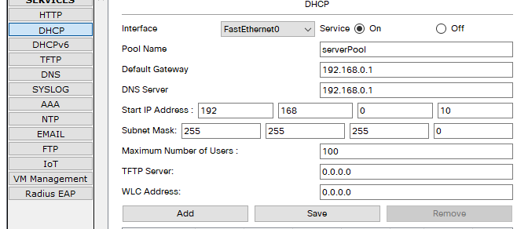
Simulação: Configuração do Serviço

Slide 11
Referências
KUROSE, J. F., ROSS, K. W. Redes de computadores e a Internet: uma abordagem top-down. 6. ed. São Paulo: Pearson Education do Brasil, 2013.
DHCP Overview, Motivation, History and Standards. Disponível em: <http://www.tcpipguide.com/free/t_DHCPOverviewMotivationHistoryandStandards.htm>. Acesso em 7 set. 2021.
Dynamic Host Configuration Protocol. Disponível em: <https://pt.wikipedia.org/wiki/Dynamic_Host_Configuration_Protocol>. Acesso em 7 set. 2021.

Slide 12
Universidade do Vale do Itajaí
Escola do Mar, Ciência e Tecnologia - EMCT
Ciência da Computação
REDES DE COMPUTADORES
DHCP
Gustavo Henrique Stahl Müller e Paulo Henrique Rohling

